Slide 1
Организационный момент
Приветствие, настрой учащихся на работу

Slide 2
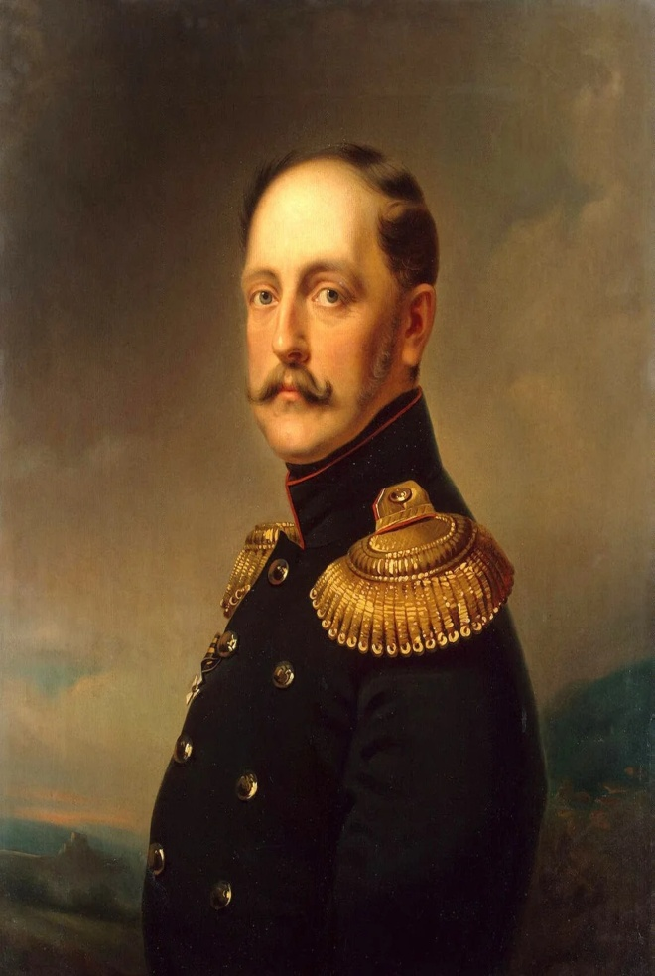
Умом Россию не понять,
Аршином общим не измерить.
У ней особенная стать.
В Россию можно только верить!
Ф.И. Тютчев
Николай Первый.

Slide 3
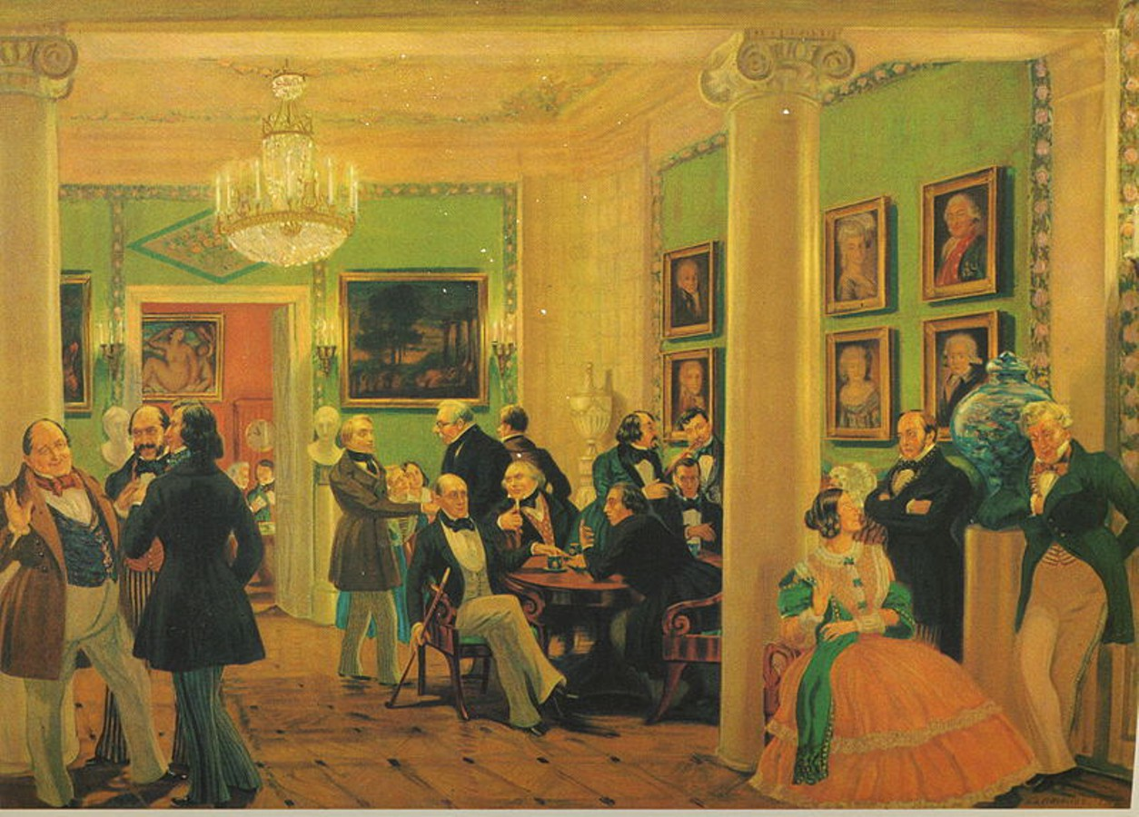
«В московской гостиной 40-х годов XIX в.» Художник Б.М. Кустодиев.
Слева В.П. Боткин и Д.Л. Крюков слушают М.С. Щепкина, вошедший В.Г. Белинский здоровается с хозяином дома А.А. Елагиным, за столом сидят (слева направо) П.Я. Чаадаев, К.С. Аксаков, Т.Н. Грановский, И.В. Киреевский, за ними стоят А.С. Хомяков и П.В. Киреевский, справа сидит А.П. Елагина, стоят А.И Герцен и А.И. Тургенев

Slide 4
Работа с иллюстрацией
На странице 106 учебника мы видим репродукцию картины Б.М Кустодиева «В московской гостиной 1840-х19 века». Среди людей, изображенных на этом полотне,- идеологи всех основных течений общественной мысли середины 19 века. На картине они ведут дружеские беседы, а между тем их последователи станут непримиримыми врагами.
Проблемный вопрос.
Почему художник изобразил столь разных по своим взглядам представителей интеллигенции на одной картине? Что их объединяет, а что разделяет?

Slide 5
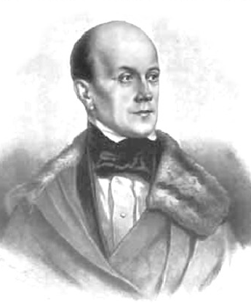
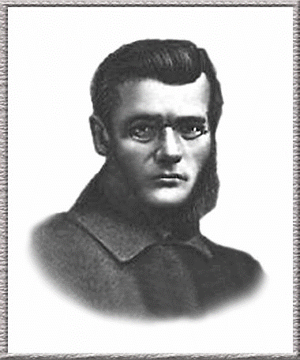
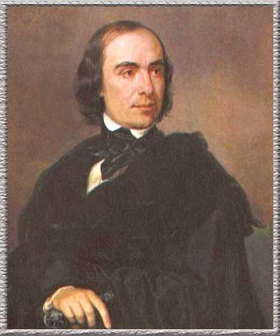
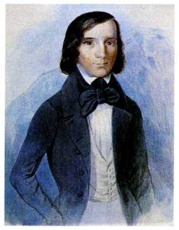
ТЕМА УРОКА: ОБЩЕСТВЕНнОЕ ДВИЖЕНИЕ ВО ВТОРОЙ ЧЕТВЕРТИ 19 ВЕКА
В столицах шум, гремят витии,
Кипит словесная война… Н.А. Некрасов

Slide 6
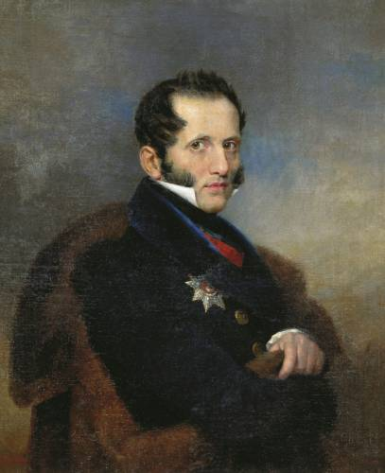
Направления общественного движения
консервативное
оппозиционное
охранительное
революционное
либеральное
кружки
Герцен
западники
Огарёв
1832 г., министр просвещения граф Сергей Семёнович Уваров
славянофилы
Белинский

Slide 7
Пути развития страны
Консервативное направление – идейно-политическое течение, отстаивающее неизменность политического строя, сохранение и незыблемость традиционных устоев.
Либеральное направление - сторонники демократических свобод.
Радикальное-демократическое направление- сторонники проведения демократических преобразований, направленных на коренное переустройство государства. Причем эти изменения часто планировались проводить крайними, насильственными методами.

Slide 8
Общественные движения – это объединения, внимание которых сосредоточено на конкретных политических или социальных проблемах. Их основная задача – привлечь общественное внимание к проблеме политического или социального характера.
Состав его участников:
Интеллигенция, писатели, поэты, студенты, образованная часть общества, профессура, редакторы газет, дворянство и разночинцы.

Slide 9
Для подготовки речи используйте
«ПОПС- формулу»
П – позиция «Я считаю, что….» О – объяснение «Потому что…» П – пример «Например…» С – следствие «Исходя из этого, я делаю вывод о том, что…»; «Поэтому…»

Slide 10
Задание команде
«Консерваторов»:
Сформулируйте две-три причины возникновения теории «официальной народности». Кто ее автор? Работая с текстом учебника, сформулируйте основные положения теории «официальной народности» и представьте их в виде схемы. Как думаете, есть ли связь между появлением теории «официальной народности» и публикацией «Философского письма» Чаадаевым?
Свое мнение обоснуйте двумя-тремя аргументами.

Slide 11
Автор Уваров С.С. министр народного просвещения
Теория «официальной народности»
Самодержавие
Православие
Народность
Основа российской государственности и наилучшая для России форма правления.
Безоговорочная вера людей в Бога принесет на Русь спокойствие и благополучие.
Единение царя с народом, отсутствие сословных противоречий в российском обществе.
По этой причине Русь не нуждается в преобразованиях.

Slide 12
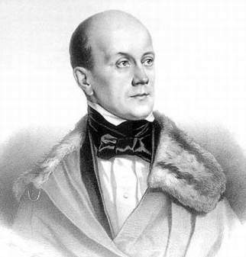
Особое место в общественном движении занимал Петр Яковлевич Чаадаев.
Идеи:
«отлученность» России от всемирной истории;
«духовный застой» России, «национальное самодовольстве», что препятствует ее историческому развитию.
За свои идеи он был объявлен сумасшедшим, а его журнал «Телескоп» был закрыт.
П.Я.Чаадаев
Его произведения:
«Философические письма»-1828-30гг.
«Апология сумасшедшего» - 1837г.

Slide 13
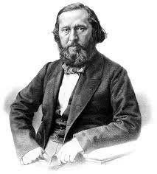
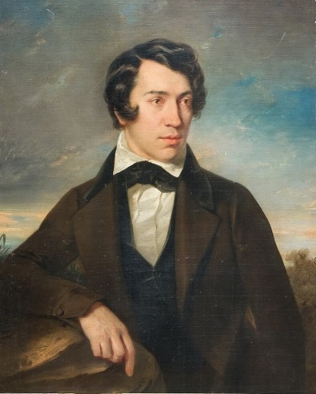
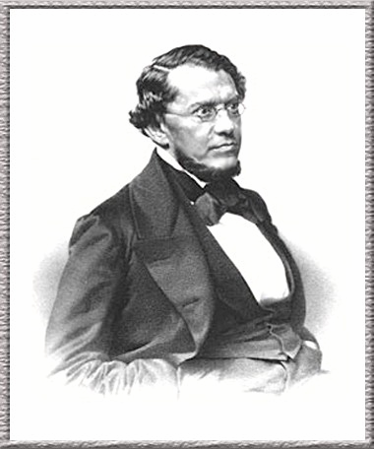
Либералы
западники
славянофилы
К.С. Аксаков
Грановский Т.Н.
Хомяков А.С.
Кавелин К.Д.
Киреевский И.В.

Slide 14
Западники
Представители
Различия и сходство между западниками славянофилами.
Каковы пути развития России?
1
2
3
4
5
Отношение :
К политике Петра I
К самодержавию
К крепостному праву
К влиянию Запада
Идеал пути развития
Представители
Славянофилы

Slide 15
Западники
Т.Н. Грановский ,В.Г.Белинский, К.Д. Кавелин, Б.Н.Чичерин
Конституционная монархия или республика
Спас Россию
Благо
Идеал – путь европейский
Различия и сходство между западниками славянофилами.
Отменить
Каковы пути развития России?
1
2
3
4
5
Идеал – Русь самобытная
Зло
Монархия+Земский собор
Нарушил путь самобытный
Отменить
Отношение :
К политике Петра I
К самодержавию
К крепостному праву
К влиянию Запада
Идеал пути развития
К.С. и И.С. Аксаковы, А.С.Хомяков, И.В.Киреевский
Славянофилы

Slide 16
Либеральное течение
Посмотрите на схему и назовите различие и сходство славянофилов и западников Закономерны ли такие названия данных групп?
Различие: по-разному оценивали исторический путь развития России, влияние на неё западной Европы и будущее государственное устройство, влияние реформ Петра на дальнейшее развитие государства.
Сходство: необходимость изменений в государстве, отмена крепостного права, все реформы должны проходить мирным путем. Введение демократических прав и свобод.

Slide 17
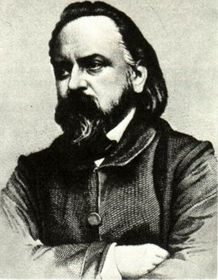
Либеральное направление
Мы, как двуликий Янус, смотрели в разные стороны, но сердце у нас билось одно.
Согласны ли вы с высказыванием А.И. Герцена?
А.И. Герцен

Slide 18
Задание команде «Радикалов»:
1)Назовите наиболее ярких представителей
революционного направления
в российской общественной мысли.
2) Охарактеризуйте взгляды петрашевцев, А.И Герцена?
Какие пути преобразования общества они предлагали?
3) Какими методами стремились переустроить
Россию?(реформами или революцией)

Slide 19
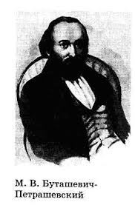
Первые социалисты в России
Социализм – учение, выдвигающее в качестве цели и идеала установление общества, в котором отсутствует эксплуатация человека человекам и социальное угнетение; утверждаются социальное равенство и справедливость.

Slide 20
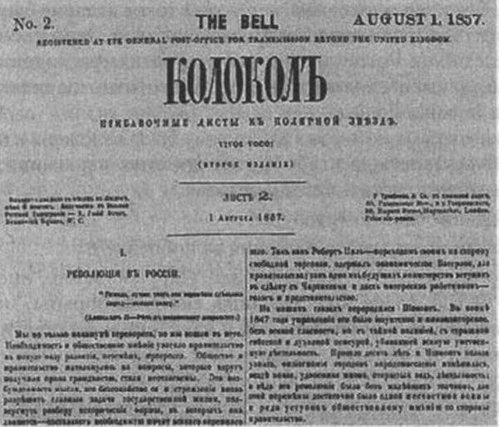
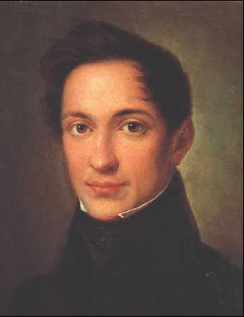
Теория «общинного» социализма
Социализм – будущее России.
Основа социализма – крестьянская община.
Отмена крепостного права.
Ликвидация самодержавия.
Александр Иванович
Герцен

Slide 21
Проблемный вопрос.
Давайте вновь рассмотрим картину «В московской гостиной…», с которой мы начали урок.
Вопросы к классу
Почему художник изобразил столь разных по своим взглядам представителей интеллигенции на одной картине. Что их объединяет, а что разделяет?

Slide 22
Работа с фигурами
Консерваторы (круг) – отсутствие разногласий с правящей династией;
либералы (квадрат) - наличие весьма значительных разногласий с властью;
радикалы (треугольник) – отсутствие точек соприкосновения с действующим режимом.

Slide 23
Работа с документом
Определите, кому принадлежат следующие высказывания (западникам, славянофилам, сторонникам социалистических идей, сторонникам теории «официальной народности»):
1. «Прошедшее России удивительно, её настоящее более чем великолепно, что же касается до будущего, то оно выше всего, что может нарисовать себе самое смелое воображение…. »
2. «Сначала Россия находилась в состоянии дикого варварства, затем грубого невежества, потом свирепого и унизительного чужеземного владычества и, наконец, крепостничества…чтобы совершить движение вперед, к западной цивилизации, надо уничтожить в русском раба….»

Slide 24
3.В России необходимо сохранить общину и освободить личность, распространить сельское и волостное самоуправление на города, государство в целом, поддерживая при этом национальное единство, развить частные права и сохранить неделимость земли».
4. «Наша древность представляет нам пример и начало всего самого доброго…. Западным людям приходится все прежнее отстранять как дурное и все хорошее в себе создавать; нам довольно воскресить, уяснить все старое, привести его в сознание и в жизнь… »

Slide 25
Ответы:
№1) Сторонникам «теории официальной народности»
№2) Западникам
№3) Сторонникам социалистических идей
№4) Славянофилам

Slide 26
Проверь себя

Slide 27
Ответы
1-вариант | 2-вариант
1)-Б) | 1)-В)
2)-Б) | 2)-Г)
3)-А),Д),Ж) | 3)-Б)
4)-А) | 4)-Г)
5)-В) | 5)-Б)
6)-Т.Н Грановский( западник) | 6)-Б)

Slide 28
Рефлексия
Считаете ли вы тему нашего занятия актуальной и современной? Ответ поясните.
Оцените данное занятие по шкале полезности от «1» до «5».(Дайте ответ)

Slide 29
Домашнее задание
Параграф 11. (читать, устно отвечать на вопросы 1,2 стр. 109)
На выбор:
Подготовьте сообщение об одном из представителей общественного движения. Раскройте его позицию. Выскажите свою позицию.
Мини-сочинение (эссе)
«Важно ли для человека, который считает себя гражданином и патриотом, задумываться о судьбе Родины? Почему?»

